Slide 1
Выпускная квалификационная работа бакалавра на тему: «Распределенная система криптографической защиты данных на основе эллиптических кривых»
Московский авиационный институт (национальный исследовательский университет)
Институт № 8 «Компьютерные науки и прикладная математика»
Кафедра № 806 «Вычислительная математика и программирование»
Студент группы М8О-411Б-19:Тришин Дмитрий Александрович
Научный руководитель: доцент, к.т.н, доцент каф. 806 МАИ Романенков А. М
Москва – 2023

Slide 2
Актуальность темы
Онлайн сервисы, которыми ежедневно пользуются десятки миллионов пользователей, представляют из себя распределенные системы, состоящие из множества различных компонентов. Компоненты таких систем постоянно обмениваются информацией, что создает уязвимые места и повышает риск несанкционированного доступа к данным.
Разработка распределенной системы с использованием алгоритмов на основе эллиптических кривых является актуальной темой для изучения и развития, поскольку позволяет обеспечить надежную защиту конфиденциальных данных в распределенных системах.

Slide 3
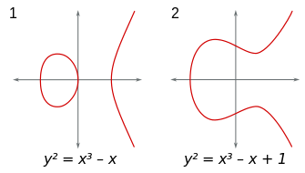
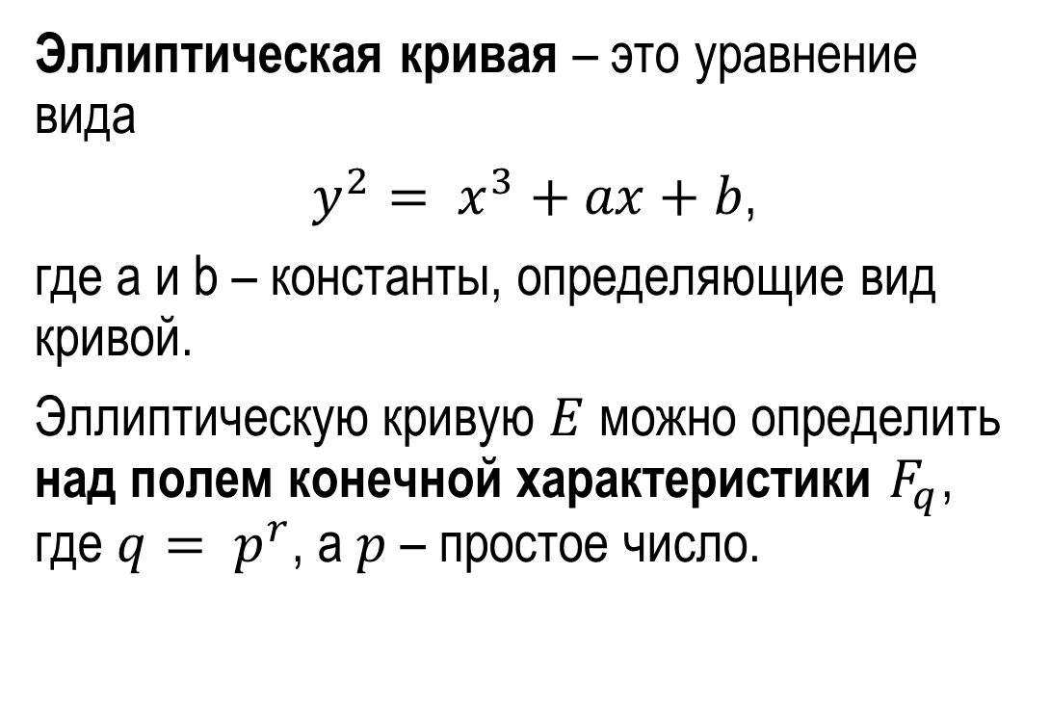
Теоретическое введение
Эллиптическая кривая – это уравнение вида
$y^{2}= x^{3}+ax+b$,
где a и b – константы, определяющие вид кривой.
Эллиптическую кривую $E$ можно определить над полем конечной характеристики $F_{q}$, где $q= p^{r}$, а $p$ – простое число.

Slide 4
Цель и задача работы
Цель - разработка распределенной системы, использующей алгоритмы на основе эллиптических кривых над полями конечной характеристики
Задачи:
Выбор оптимальных алгоритмов шифрования для использования в распределенной системе
Реализация математической библиотеки исходного кода для работы с эллиптическими кривыми и реализации алгоритмов шифрования и электронной подписи
Реализация симметричного алгоритма шифрования на основе эллиптических кривых для создания гибридной криптосистемы
Разработка распределенной системы с учетом балансировки нагрузки и клиентского приложения для демонстрации работы

Slide 5
Постановка задачи
Дано:
Поток данных общего характера
Понятие о распределенной архитектуре приложения
Документы и электронная подпись документа
Понятие об эллиптической кривой над полем конечной характеристики
Необходимо:
Разработать распределенную систему, реализующую защищенную передачу и хранение конфиденциальных данных пользователей с помощью алгоритмов шифрования, основанных на эллиптических кривых над полями конечной характеристики

Slide 6
Логика работы
Разработка математической библиотеки исходного кода для работы с эллиптическими кривыми над полями конечной характеристики
Проектирование архитектуры приложения, состоящего из распределенной системы и криптосистемы, обеспечивающей безопасную передачу и хранение данных
Разработка распределенной системы с учетом балансировки нагрузки
Разработка приложения для ПК для демонстрации работы реализованной системы

Slide 7










Стек технологий
Язык программирования: C#
Язык разметки: XAML
Фреймворки: ASP.NET, EF Core, .NET WPF
База данных: PostgreSQL
Дополнительные инструменты: Swagger, Ocelot, Docker

Slide 8
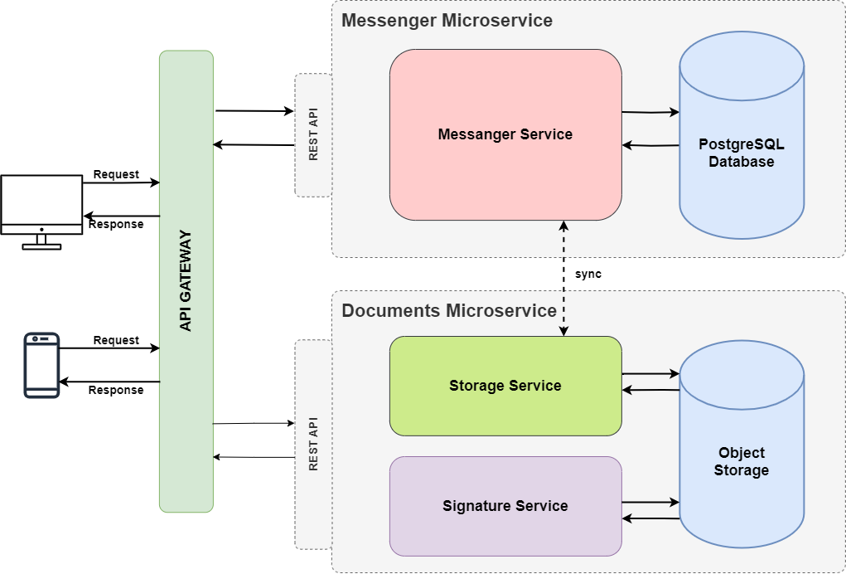
Архитектура решения, алгоритм решения задачи

Slide 9
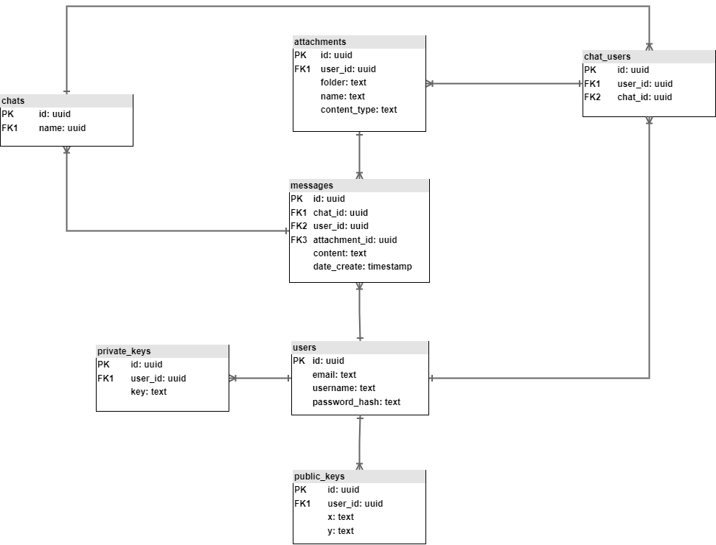
Архитектура решения, алгоритм решения задачи

Slide 10

Описание программной разработки
Исходный код приложения доступен по QR коду

Slide 11
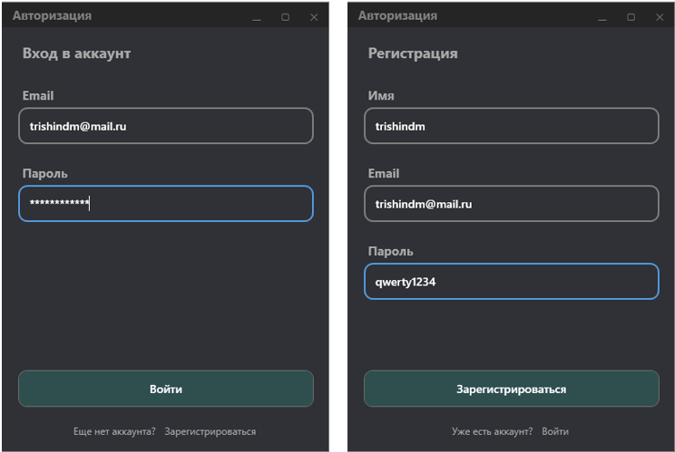
Результаты разработки
Окно авторизации
Окно регистрации

Slide 12
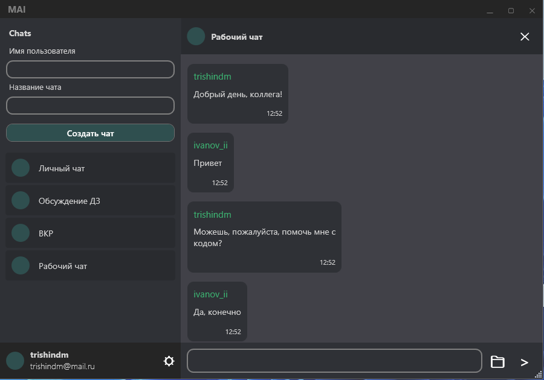

Результаты разработки
Электронная подпись документа
Основное окно мессенджера

Slide 13
Оценка результата
Библиотека исходного кода для работы с эллиптическими кривыми над полями конечной характеристики
Криптосистема, состоящая и симметричного алгоритма шифрования и алгоритмов для работы с электронной подписью документа
Распределенная система, состоящая из основного приложения, сервиса базы данных и сервиса хранилища документов и сервиса электронной подписи документа
Приложение для ПК, работающее на ОС Windows, реализующее функции онлайн-чата для демонстрации работы распределенной системы

